Slide 1

第2课时
习题课——函数奇偶性的应用

Slide 2



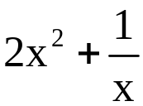
类型一:利用奇偶性求解析式
【典例1】(1)(2015·沈阳高一检测)若y=f(x)是定义在R上的奇函数,当x≥0时f(x)=x²-2x,则f(x)在R上的解析式是 ( )
A.f(x)=x(x-2) B.f(x)=x(|x|-1)
C.f(x)=|x|(x-2) D.f(x)=x(|x|-2)
(2)(2015·佛山高一检测)已知f(x)是偶函数,当x<0时,f(x)=
-x,则当x>0时,f(x)= .

Slide 3
【解题指南】(1)由x≥0时,f(x)=x²-2x,当x<0时,-x>0,代入解析式,再利用奇函数的定义求出x<0的解析式,再将两式并在一起即可.
(2)若x>0,则-x<0,代入解析式,利用偶函数的定义,即可求得x>0的表达式.

Slide 4

【解析】(1)选D.设x<0,则-x>0,所以f(-x)=x²+2x,
又f(-x)=-f(x),所以f(x)=-x²-2x=x(-x-2),
又x≥0时,f(x)=x²-2x=x(x-2),则f(x)在R上的解析式是f(x)=
x(|x|-2).
(2)设x>0,则-x<0,因为x<0时,f(x)=2x²+ -x,
所以x>0时,f(-x)=2x²- +x.又因为f(x)为偶函数,所以f(-x)=f(x).
所以f(x)=2x²- +x.
答案:2x²- +x

Slide 5
【规律总结】根据函数奇偶性求解析式的三个步骤
(1)设:要求哪个区间的解析式,x就设在哪个区间里.
(2)代:利用已知区间的解析式代入进行推导.
(3)转:根据f(x)的奇偶性把f(-x)写成-f(x)或f(x),从而解出f(x).
提醒:利用奇偶性求解析式时不要忽略定义域,特别是x=0的情况.

Slide 6
【巩固训练】f(x)为R上的奇函数,当x>0时,f(x)=-2x²+3x+1,求f(x)的解析式.
【解题指南】当x<0时,-x>0,代入解析式,再利用f(x)为奇函数,求得解析式.

Slide 7
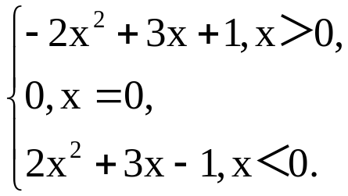
【解析】当x<0时,-x>0,则f(-x)=-2(-x)²+3(-x)+1=-2x²-3x+1,
由于f(x)是奇函数,
故f(-x)=-f(x),所以f(x)=2x²+3x-1,
即当x<0时,f(x)=2x²+3x-1,
又f(x)为R上的奇函数,故f(0)=0.
所以f(x)=

Slide 8
【补偿训练】已知定义在R上的奇函数f(x),当x>0时,f(x)=x²+|x|-1,那么x<0时,f(x)= .
【解析】设x<0,则-x>0,f(-x)=x²+|x|-1,
因为函数f(x)是奇函数,所以f(-x)=-f(x).
所以-f(x)=x²+|x|-1,f(x)=-x²-|x|+1.
答案:-x²-|x|+1

Slide 9

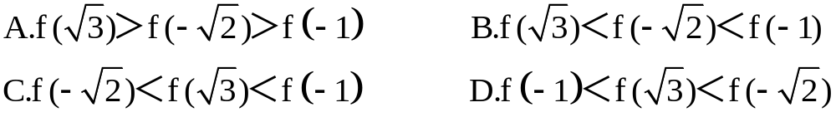
类型二:函数的奇偶性与单调性
【典例2】(1)(2015·长春高一检测)f(x)=(m-1)x²+2mx+3是偶函数，
则f(-1), 的大小关系为( )

Slide 10
(2)设f(x)在[-2,-1]上为减函数,最小值为3,且f(x)为偶函数,则f(x)在[1,2]上 ( )
A.为减函数,最大值为3 B.为减函数,最小值为-3
C.为增函数,最大值为-3 D.为增函数,最小值为3
【解题指南】(1)先由f(x)=(m-1)x²+2mx+3是偶函数,确定m的值,从而得出f(x)的解析式,再根据f(x)的单调性判断值的大小.
(2)先确定单调性,再根据偶函数的定义判断最值.

Slide 11


【解析】(1)选B.因为f(x)=(m-1)x²+2mx+3是偶函数，所以有f(-x)
=f(x),即(m-1)(-x)²+2m(-x)+3=(m-1)x²+2mx+3,
所以4mx=0恒成立，所以m=0,因此f(x)=-x²+3,
又f(x)=-x²+3在(-∞,0］上为增函数，故
又 所以B正确.
(2)选D.因为f(x)在［-2，-1］上为减函数，最小值为3，
所以f(-1)＝3，又因为f(x)为偶函数，
所以f(x)在［1,2］上为增函数，且最小值为f(1)＝f(-1)＝3.

Slide 12
【规律总结】利用奇偶性和单调性比较大小的三个步骤
(1)判断:判断所给函数的奇偶性以及给定区间内的单调性.
(2)转化:根据奇偶性将自变量的值转化到同一个单调区间内.
(3)确定:根据函数的单调性,比较函数值的大小.

Slide 13
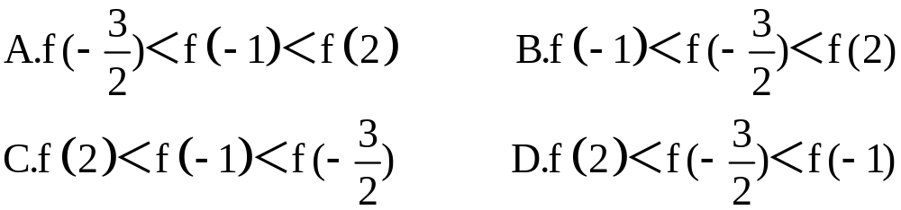
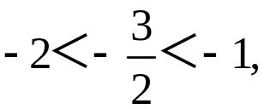
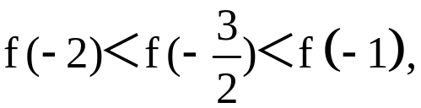
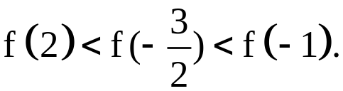
【巩固训练】(2015·郑州高一检测)若对于任意实数x总有f(-x)
=f(x),且f(x)在区间(-∞,-1］上是增函数，则( )
【解析】选D.由f(-x)=f(x)可知f(2)=f(-2),而f(x)在区间(-∞,
-1］上是增函数，又 所以
即

Slide 14
【补偿训练】已知f(x)是奇函数,且在(0,+∞)上是减函数,求证:f(x)在(-∞,0)上是减函数.
【证明】设x₁,x₂∈(-∞,0)且x₁<x₂,则-x₁>-x₂>0,
因为f(x)在(0,+∞)上是减函数,
所以f(-x₁)<f(-x₂),又f(x)是奇函数,
所以-f(x₁)<-f(x₂),即f(x₁)>f(x₂).
所以f(x)在(-∞,0)上是减函数.

Slide 15
类型三:利用奇偶性和单调性解不等式
【典例3】(2015·岳阳高一检测)若定义域为R的偶函数f(x)在[0,+∞)上是增函数,且f(1)=0,求不等式f(x)≥0的解集.
【解题指南】由f(x)为偶函数,且在[0,+∞)上是增函数,可得f(-x)
=f(x),且f(x)在(-∞,0]上是减函数,即可利用单调性解不等式.

Slide 16
【解析】若定义域为R的偶函数f(x)在[0,+∞)上是增函数,则f(x)在(-∞,0]上是减函数,且f(-x)=f(x),因为f(1)=0,所以f(-1)=f(1)=0,综上当x≤-1或x≥1时,f(x)≥0,即f(x)≥0的解集为{x|x≤-1,或x≥1}.

Slide 17
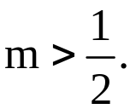
【延伸探究】
1.(变换条件)若本例中的“偶函数”改为“奇函数”,“f(1)=0”改
为“f(1-m)<f(m)”,求m的取值范围.
【解析】因为f(x)是奇函数且在[0,+∞)上是增函数,所以f(x)在
(-∞,0)上也是增函数,故由f(1-m)<f(m),得1-m<m,解得

Slide 18
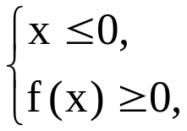
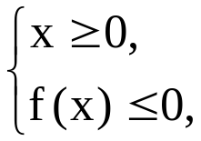
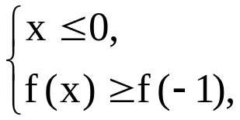
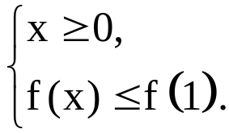
2.(改变问法)典例中条件不变，求x·f(x)≤0的解集.
【解析】因为f(x)为R上的偶函数，所以f(-1)=f(1)=0,
又f(x)在［0，+∞)上是增函数，所以f(x)在(-∞,0］上为减函数.
x·f(x)≤0⇔ 或
即 或 所以x≤-1或0≤x≤1.
所以不等式x·f(x)≤0的解集为{x|x≤-1，或0≤x≤1}.

Slide 19
【规律总结】利用奇偶性与单调性解抽象不等式的四个步骤
(1)转化:利用奇偶性转化成f(M)>f(N)的形式.
(2)确定:确定函数的单调性.
(3)去“f”:去掉“f”,转化为M>N或M<N的形式.
(4)求解:解不等式(组).
提醒:在利用单调性解不等式时,要注意定义域的限制,以保证转化的等价性.

Slide 20
【补偿训练】已知函数f(x)是定义在[-1,1]上的奇函数,且单调递减,若a满足f(1+a)+f(2+3a)<0,求实数a的取值范围.

Slide 21
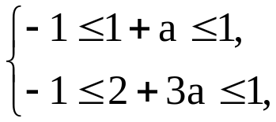
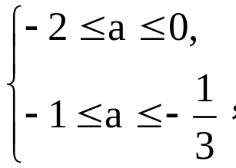
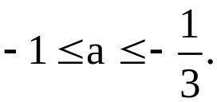
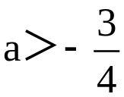
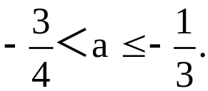
【解析】因为定义域为［-1,1］，所以
解得 即 ①
因为f(x)是奇函数,且a满足f(1+a)+f(2+3a)＜0，
所以f(1+a)＜-f(2+3a)=f(-2-3a).
因为f(x)在定义域上单调递减,
所以1+a＞-2-3a，即 ②
由①②得

Slide 22


Slide 23


